Slide 2
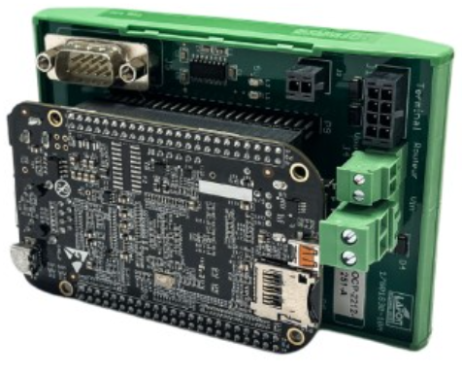
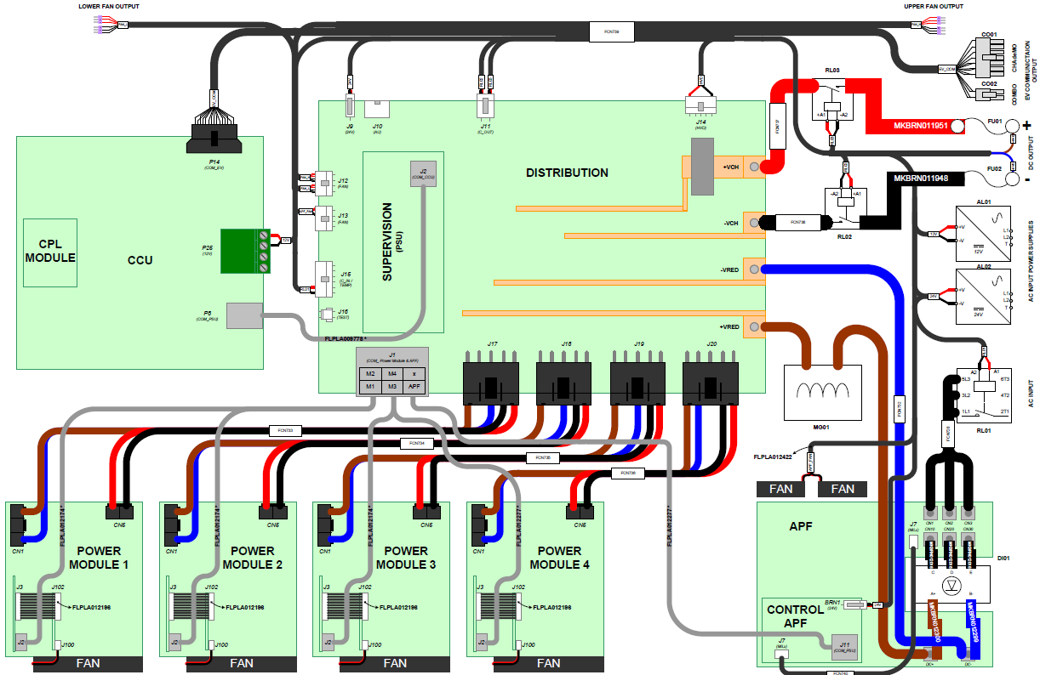
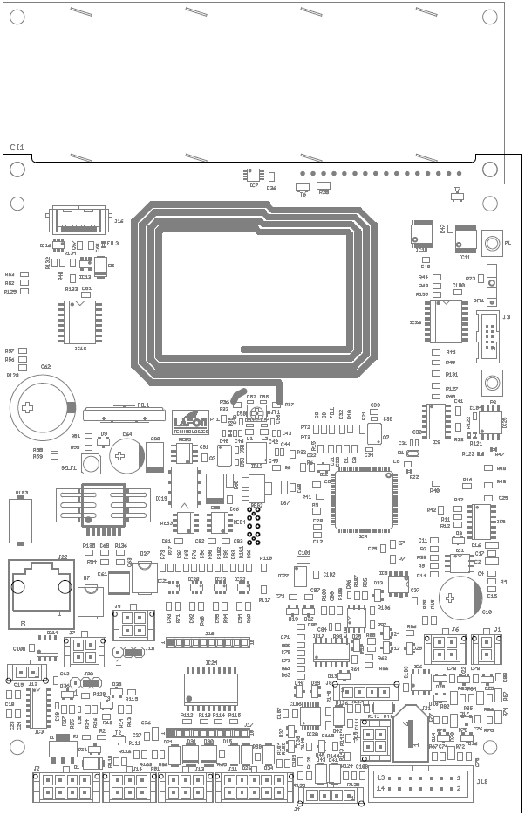
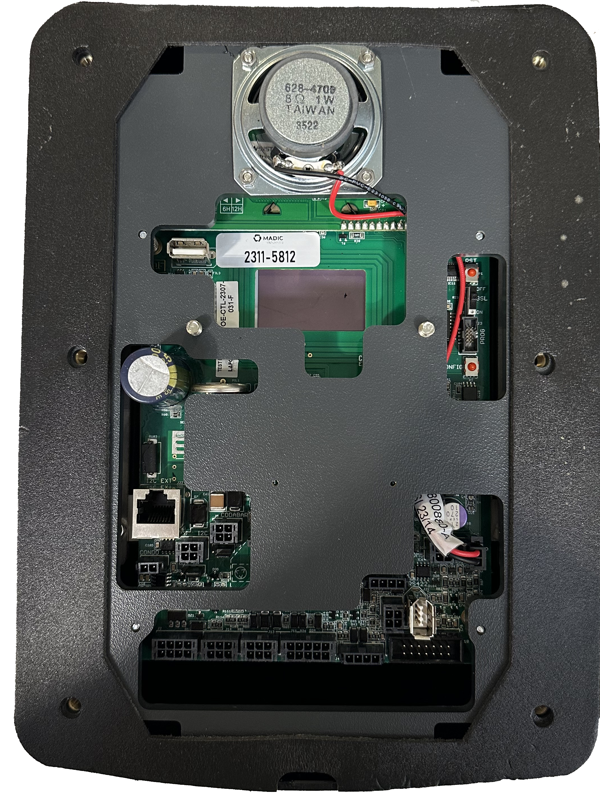
Eléments à mettre à jour dans une borne PULSE
Kit OCPP
Bornes équipées :
PULSE 22 WL / GL, PULSE 50 et les PULSE WB-AC
MAJ possible par : carte SD, supervision et interface web*
Chargeur DC 50 KW
Borne équipée :
PULSE 50
MAJ possible par : CCU Manager
Terminal/IHM
Bornes équipées :
PULSE 22 WL / GL, PULSE 50 et les PULSE WB-AC
MAJ possible par : STM32 ST-Link et fichier MAJ Kit OCPP*

Slide 3
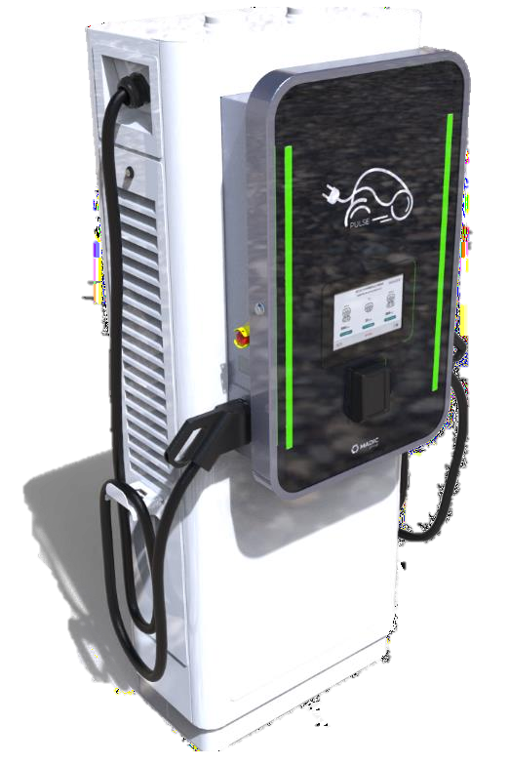
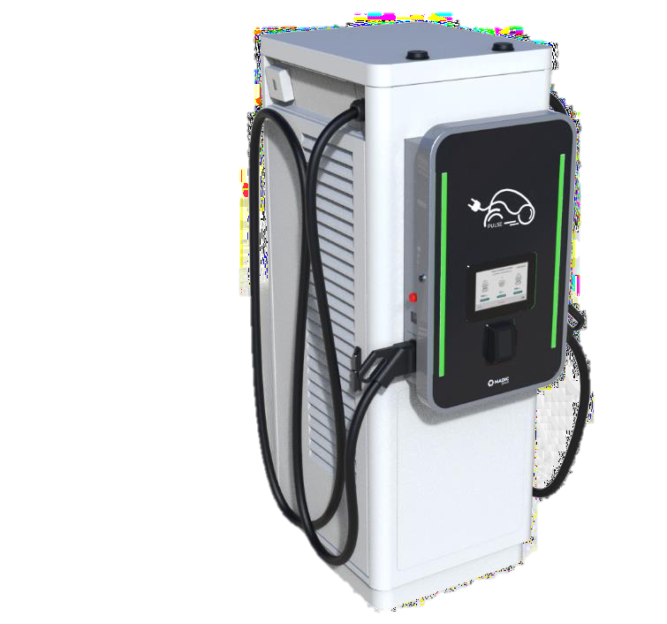
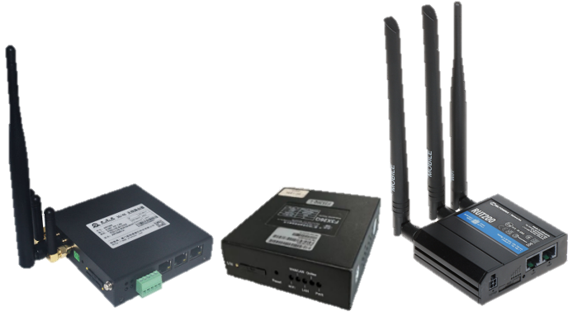
Eléments à mettre à jour dans une borne PULSE
Routeur
Bornes équipées :
PULSE 22 WL / GL, PULSE 50, PULSE WB-AC et PULSE DC
MAJ possible par : interface web
Cluster
Bornes équipées :
PULSE 22 WL / GL, PULSE 50, PULSE WB-AC et PULSE DC
MAJ possible par : interface web
Monitor-EV et carte contrôleur
Bornes équipées :
PULSE 25 DC, PULSE 20-80 DC, PULSE 100-400 DC
MAJ possible par : interface web

Slide 4
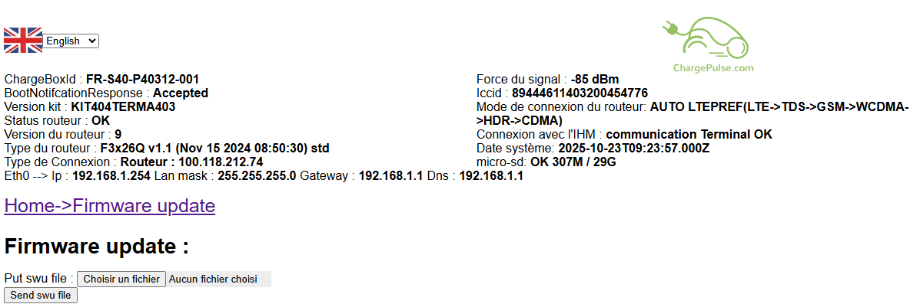
Mise à jour du kit OCPP
Interface web
La version de la borne se trouve dans la ligne Version kit (KIT404TERMA403 dans l’exemple ci-dessous)
PULSE 22 WL et GL :
PULSE 50 :
Pour mettre à jour la version, il faut aller dans le menu Firmware Update puis choisir le fichier correspondant au modèle
PULSE WB-AC :

Slide 5

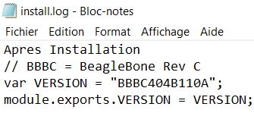
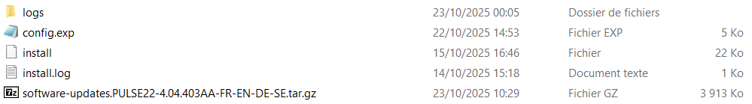

Mise à jour du kit OCPP
La version de la borne est visible dans le fichier install.log (il faut regarder la dernière ligne du fichier)
Carte SD
Avec les informations lues dans le fichier install.log, nous pouvons alors choisir le fichier à copier/coller sur la carte SD
La version BBC404 correspond à la version du kit OCPP
Le fichier doit être déposer sur la racine de la carte SD en .tar.gz

Slide 6
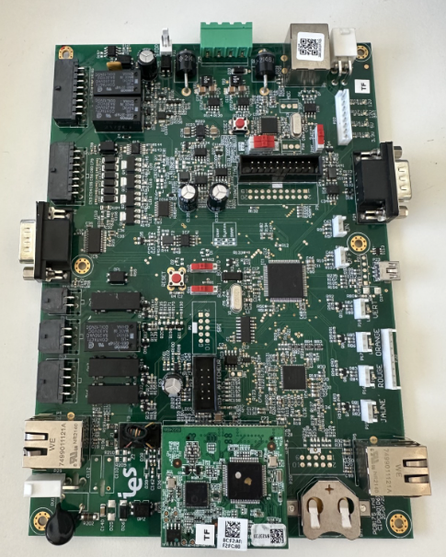
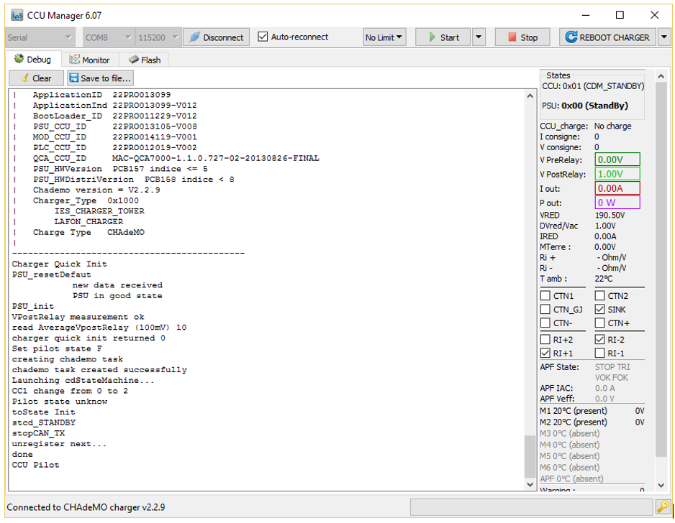
Mise à jour du chargeur DC PULSE 50
CCU Manager
Brancher le câble USB mini B sur le port
Lancer le logiciel CCU Manager et cliquer sur Connect en haut à gauche

Slide 7
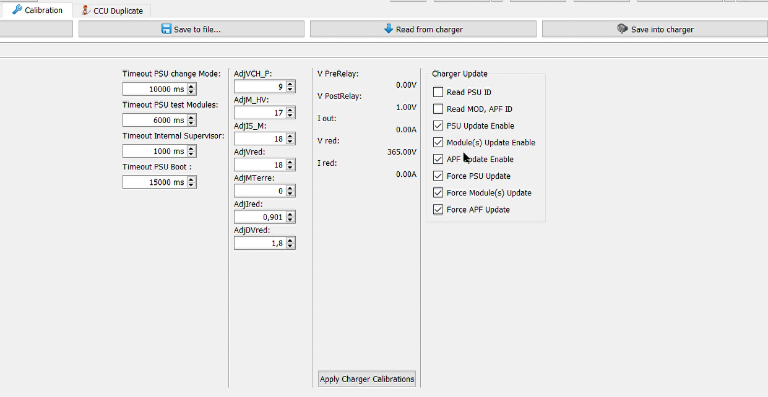
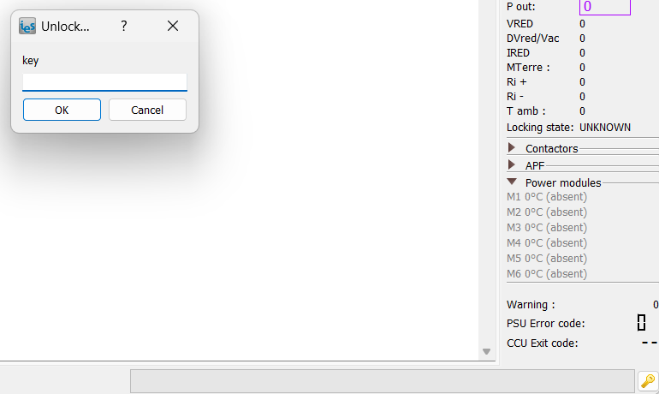
Mise à jour du chargeur DC PULSE 50
CCU Manager
Puis cliquer sur la clé jaune en bas à droite
Aller dans Calibration et cocher les cases suivantes
Key : FoulAxess
Cocher l’ensemble des cases en dessous de Module Update Enable

Slide 8
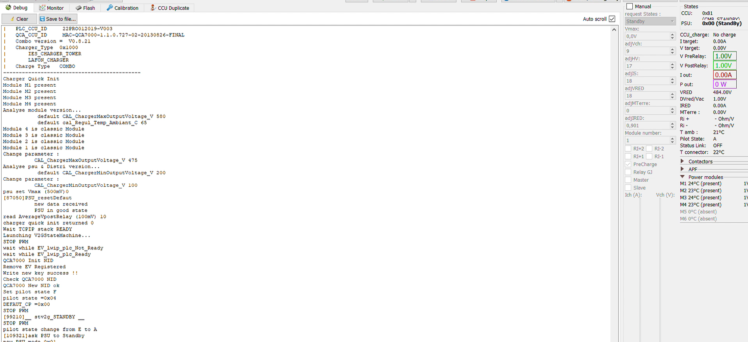
CCU Manager
Retourner dans Flash et choisir le fichier
Le chargeur va automatiquement mettre à jour l’ensemble des éléments (APF, Modules, CCU et PSU)

Slide 9
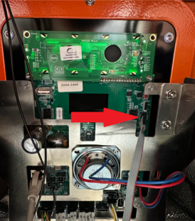
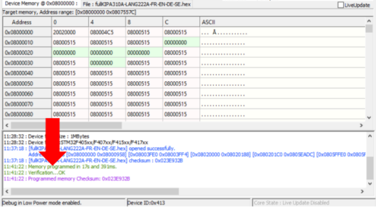
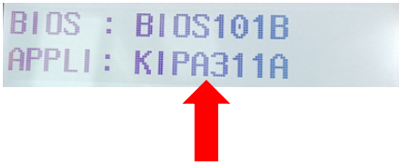
Mise à jour du terminal/IHM
STM32 ST-LINK Utility
Branchement de la sonde sur le port PROG
Télécharger le fichier dans l’IHM avec le logiciel
Voir la NT 23017 disponible sur le SFTP
Lors du redémarrage la version de l’IHM s’affiche dans APPLI

Slide 10
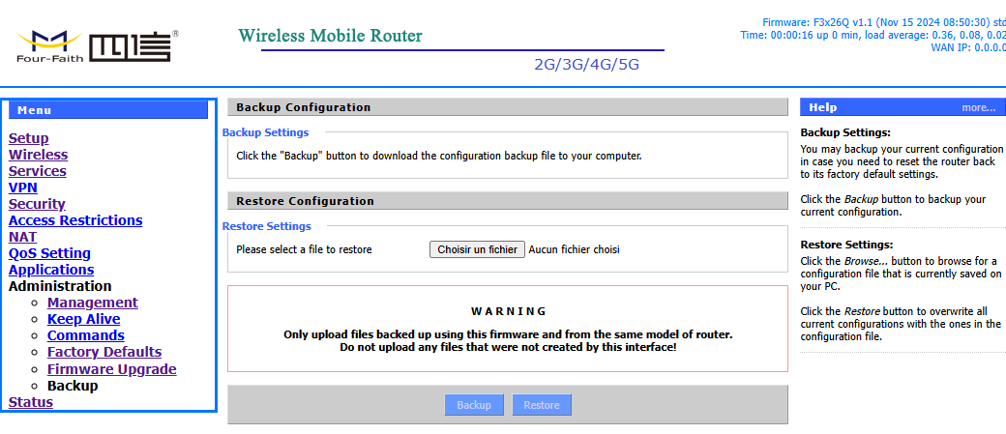
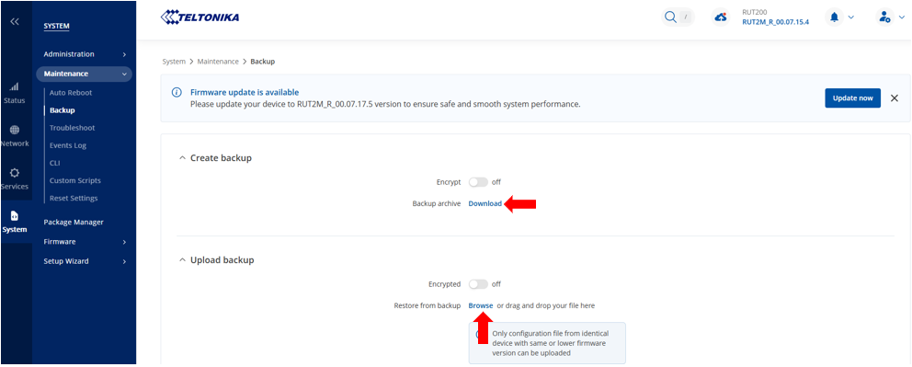
Mise à jour du routeur
F3X26Q et F3426
RUT200
Cliquer sur Administration > Backup
Le fichier à utiliser doit correspondre au modèle de routeur F3426 ou F3X26Q
Pour plus d’information voir NT23011
Cliquer sur System > Maintenance > Backup
Puis choisir le fichier Backup-RUT200 sur le SFTP
Il est possible de faire un fichier Backup personnalisé en cliquant sur Download Backup archive

Slide 11
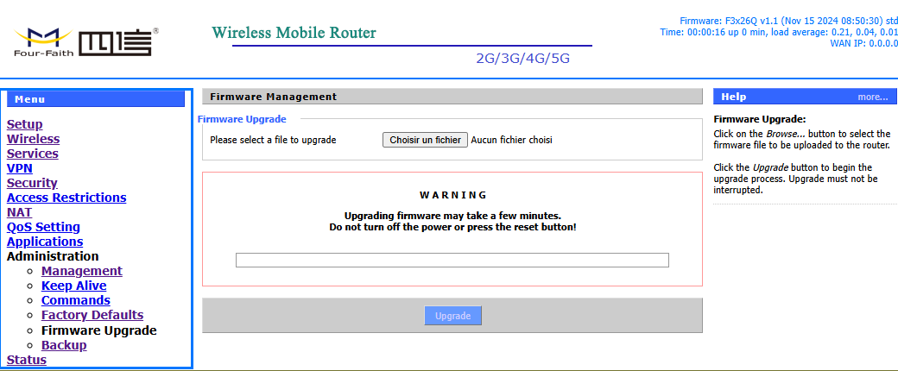
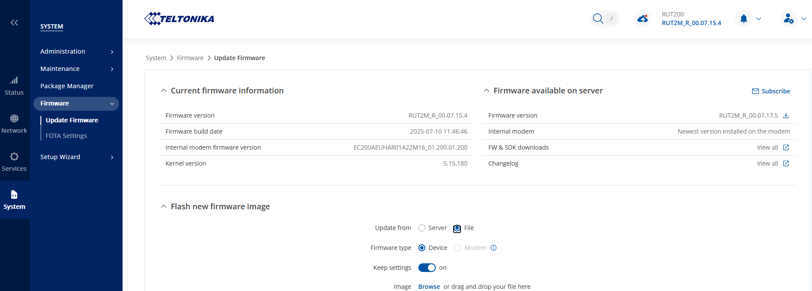
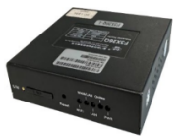
Mise à jour des Firmware des routeurs
F3X26Q et F3426
RUT200
Concerne uniquement le F3X26Q
Cliquer sur Administration > Firmware Upgarde
Puis cliquer sur Choisir un fichier
Et sélectionner : uimage-F3x26Q.....
Cliquer sur System > Firmware > Update Firmware
Cliquer sur Update from File choisir le fichier avec Browse : RUT2M_R_00_XX sur le SFTP

Slide 12
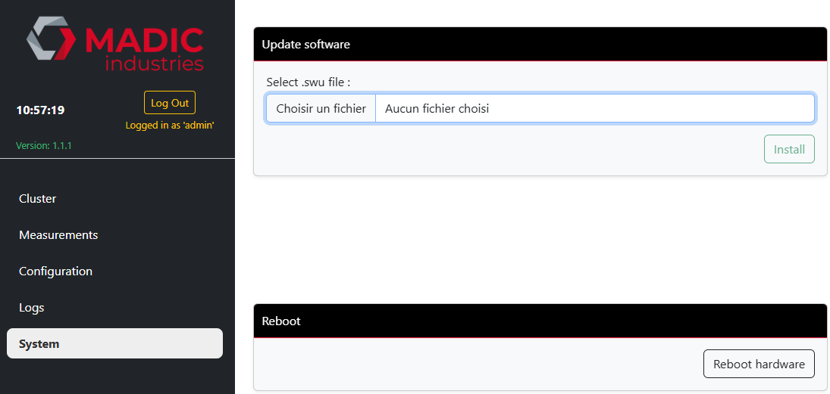
Mise à jour du Cluster
Cluster
Vérifier la version sur la partie gauche de l’interface web en vert, puis aller dans le menu System et cliquer sur Choisir un fichier
Cliquer sur Install puis faire redémarrer le cluster en appuyant sur Reboot hardware

Slide 13
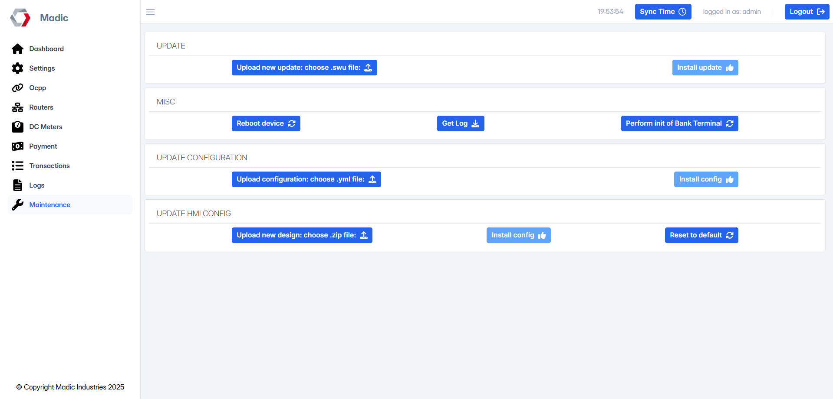
Mise à jour du Monitor-EV/carte contrôleur
Interface web
La manipulation vaut pour les PULSE 25 / 20-80 et 100-400
Cliquer sur Upload new update et choisir le dernier fichier disponible sur le SFTP
Cliquer sur la case Install update et attendre le passage des 4 étapes
Vérifier la version dans Settings > Firmware version

